Slide 1
第十三章 滴定分析
§13.1 滴定分析概述
§13.2 分析结果的误差和有效数字
§13.3 酸碱滴定法 （重点）
§13.4 氧化还原滴定法
§13.5 配位滴定法
网课

Slide 2
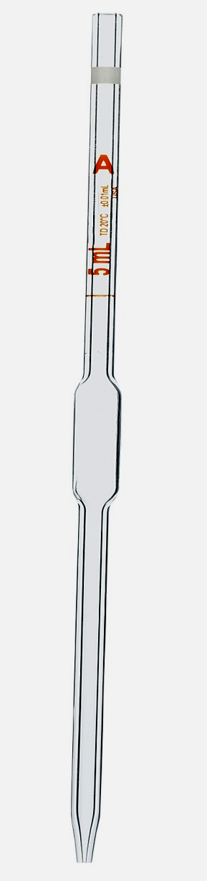
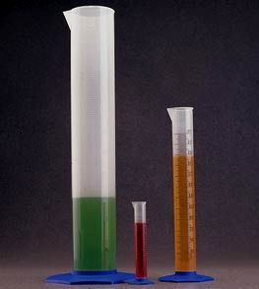
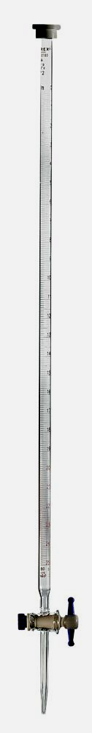
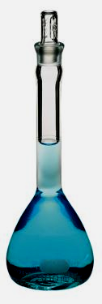
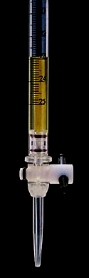
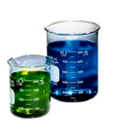
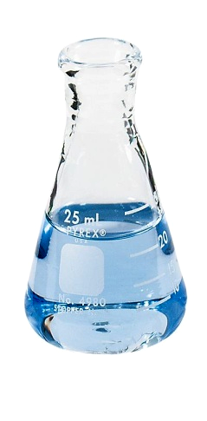
常用滴定分析仪器
量筒
刻度吸管
容
量
瓶
酸式滴定管
移液管
烧杯
锥形瓶

Slide 3
§13.3 酸碱滴定法
一、酸碱指示剂
二、滴定曲线与指示剂的选择（重点）
三、酸碱标准溶液的配制与标定
四、酸碱滴定法的应用实例(自学）

Slide 4
前言
酸碱滴定法：利用酸碱间的中和反应来测定物质含量的滴定分析方法。
反应的实质： H⁺ + OH⁻ = H₂O

Slide 5
一、 酸碱指示剂
（一）酸碱指示剂的变色原理
酸碱指示剂(acid-base indicator)： 借助其颜色的变化来表示溶液酸碱性的物质

Slide 6
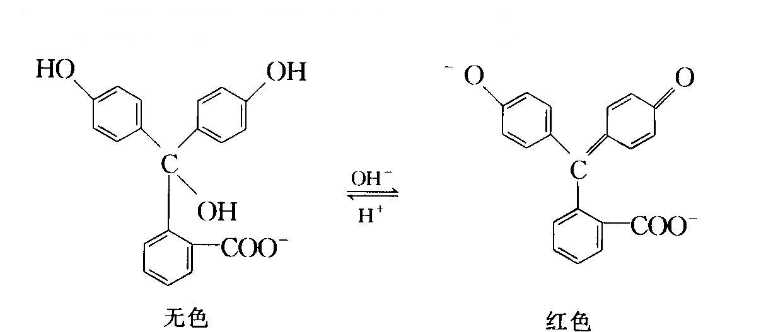
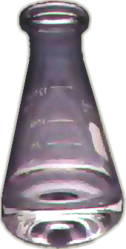
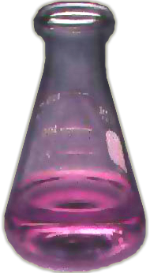
酸碱指示剂：有机弱酸或有机弱碱，在得失质子的同时，分子结构发生变化，分子结构的变化伴随着颜色变化，并且颜色与结构变化都是可逆的。
酚酞
单色指示剂
无色
红色

Slide 7
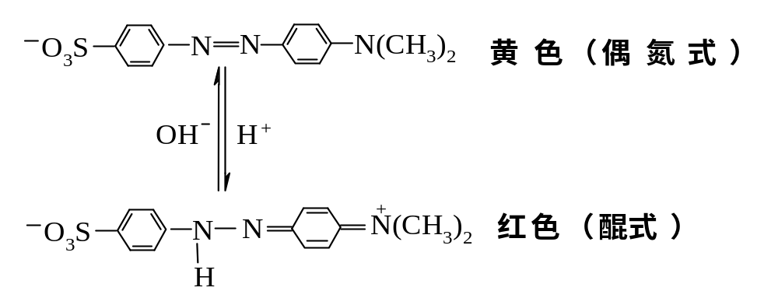
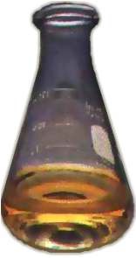
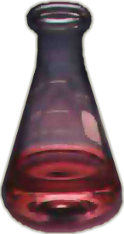
甲基橙在水溶液中的平衡（双色指示剂）

Slide 8

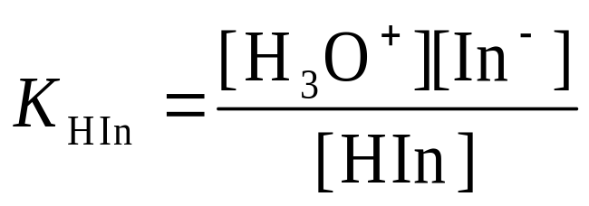
一 酸碱指示剂
（一）指示剂的变色原理
指示剂的酸式—HIn，碱式—In⁻在溶液中存在如下质子转移平衡
HIn + H₂O H₃O⁺ + In⁻
(酸式) (碱式)
指示剂酸常数
达平衡，则有:

Slide 9
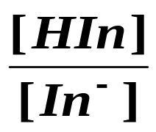

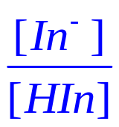
■ 指示剂的变色原理
∴ [H₃O⁺]＝K_{HIn}×
将式两边两边各取负对数，则得
pH＝pK_{HIn}^{Ө}+1g
指示剂常数的负对数

Slide 10
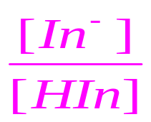
(二）指示剂的变色范围和变色点
∵
pH＝pK_{HIn}+1g
∴ 当[In⁻]/[HIn]=1时，溶液的pH ＝ pK_{HIn}此即称为指示剂的理论变色点简称变色点
在变色点时，指示剂在溶液中显现的颜色是酸式和碱式两种显色成分等量混合的中间混合色。

Slide 11
变色原理：指示剂的颜色转变依于 [In⁻] / [HIn]
In⁻]/[HIn] = 1时：中间颜色
[In⁻]/[HIn] = 1/10时：酸色
[In⁻]/[HIn] = 10/1 时：碱色
指示剂变色范围： pK_{HIn} ± 1 (2个pH单位)
注意：a. 酸碱指示剂的变色范围不一定正好位于pH=7左右，由指示剂的pK_{HIn}决定，指示剂颜色逐渐变化。

Slide 12
注意：
实际与理论的变色范围有差别，深色比浅色灵敏，指示剂的变色范围越窄，指示变色越敏锐。
pK_{a} 理论范围 实际范围
甲基橙 3.4 2.4~4.4 3.1~4.4
甲基红 5.1 4.1~6.1 4.4~6.2
酚酞 9.1 8.1~10.1 8.0~10.0
百里酚酞 10.0 9.0~11.0 9.4~10.6

Slide 13

（1）酸碱指示剂的变色范围取决于指示剂常数值K_{HIn}；
（2）各种指示剂在变色范围内显示出过渡色；
（3）指示剂的变色间隔不会大于2个pH单位；
（4）指示剂加入量影响：适当少些颜色明显，加的多,消耗滴定剂。

Slide 14
（三）、影响酸碱指示剂变色范围的因素
1．指示剂的用量
2．温度的影响
3．溶剂的影响
4．盐类
Notes:
（1）温度：温度的变化会引起指示剂离解常数的变化，因此，指示剂的变色范围也随之变动。一般说来，温度升高，指示剂的变色范围变宽。
（2）溶剂：指示剂在不同的溶液中，其变色点不同，必然会引起指示剂变色范围的改变。如甲基橙在水溶液中变色点为3.4，在甲醇溶液中变色点则为3.8。
（3）盐类：盐类的存在会影响指示剂的离解常数，从而使指示剂的变色范围发生移动。另外，由于盐类具有吸收不同波长光的性质，还会影响指示剂的颜色深度，从而影响指示剂的灵敏度。
（4）指示剂的用量：无论是双色指示剂还是单色指示剂，用量过多都会使终点变色迟钝，而且本身也会多消耗滴定剂。不仅如此，用量过多，还会引起指示剂变色范围的移动，如在50--100ml溶液中加入2―3滴0.1％酚酞，PH＝9时出现红色，而在相同条件下，加入10－15滴酚酞，则在PH＝8时，显现红色。

Slide 15
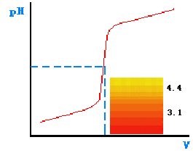
二、 滴定曲线及指示剂的选择
滴定曲线：酸碱滴定过程中溶液的pH值随滴定剂加入量的变化而变化的曲线。
滴定分析的研究步骤：
1．判断能否被直接滴定
2．滴定过程中pH值的变化
3．绘制滴定曲线找出滴定突跃
4．根据滴定突跃选择指示剂
5．讨论影响滴定突跃的因素

Slide 16
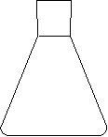
（一）、强碱滴定强酸
例题1: 0.1000 mol/L NaOH 溶液滴定 20.00 mL 0.1000 mol/L HCl溶液。
实验现象：
最后一滴NaOH
为什么最后一滴NaOH的加入，可以使溶液颜色马上改变？而先前的加入的却不会？
HCl+酚酞
分四个阶段
⒈ 滴定前
⒉ 滴定开始到化学计量点前
⒊ 化学计量点时
⒋ 化学计量点后。

Slide 17
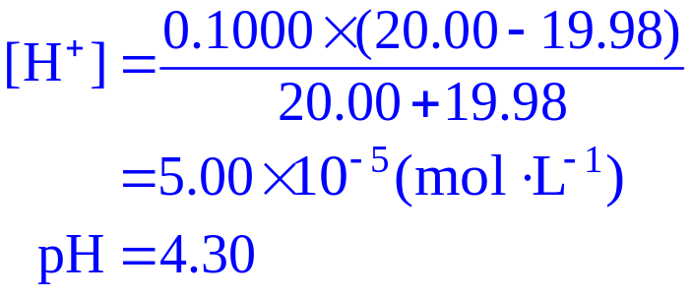
(一）、强碱滴定强酸
例：0.1000 mol/L NaOH 滴定 20.00 ml 0.1000 mol/L HCl。
（1）滴定过程中pH值的变化
解：a. 滴定前
0.1000mol/LHCl
c(H⁺)=0.1000mol/L pH=1
pH
14
12
10
8
6
4
2
c_{a}越大，起始点pH越低。
b. 滴定中
加入滴定剂体积为 19.98 ml时：
0 10 20 30 40
v(NaOH/ml)
化学计量点前的pH随c_{a}的增大而减小。

Slide 18
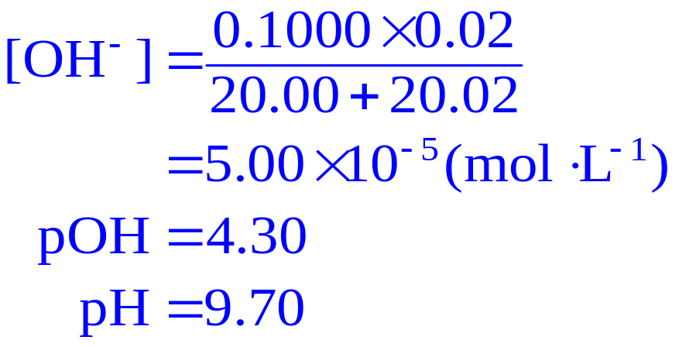
（1）滴定过程中pH值的变化
c. 化学计量点
即加入NaOH体积为 20.00mL，
[H⁺] = [OH⁻]=10⁻⁷ mol/L
溶液 pH=7
pH
14
12
10
8
6
4
2
d. 化学计量点后
加入滴定剂体积为 20.02 mol/L
0 10 20 30 40
v(NaOH/ml)
计量点后的pH随c_{a}增大而增大。

Slide 19
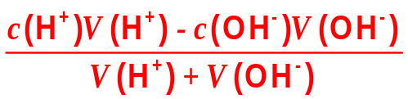
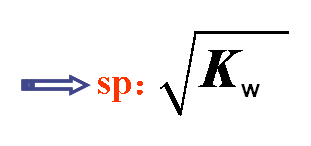
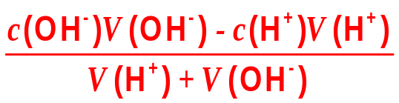
滴定曲线
NaOH (0.1000 mol·L⁻¹)
HCl (0.1000 mol·L⁻¹)
T/ %
pH
pOH
0.00
1.00
sp前：按剩余 H⁺ 计
90.00
2.28
11.72
99.00
3.30
10.70
99.9
4.3
9.7
突跃
100.0
7.00
7.00
100.1
9.70
4.3
101.0
10.70
3.30
sp后：按过量OH⁻计
110.0
11.70
2.30
200.0
12.52
1.48

Slide 20
滴定曲线
加入碱的体积20.02mL pH=9.70
pH
突跃范围是指计量点前后±0.1%误差范围内溶液pH值的变化范围。
酚酞变色范围pH=8.0-9.6
7.0
计量点 pH=7.0
突跃范围
1.0
V(NaOH)/mL
加入碱的体积19.98mL pH=4.30

Slide 21
强碱滴定强酸滴定曲线的讨论：
a. 滴加体积：0—19.98 mL； ΔpH=3.3
滴加体积：19.98-20.02 mL； ΔpH=5.4 滴定突跃
pH
b.指示剂变色点（滴定终点）与化学计量点并不一定相同，但相差不超过±0.02mL，相对误差不超过±0.1%。
14
化学计量点
12
10
酚酞8-10
8
滴定突跃
（pH＝4.3～9.7）
甲基红 4.4-6.2
6
甲基橙3.1-4.4
4
2
0 10 20 30 40
v(NaOH/ml)
0.1000mol/L NaOH滴定0.1000mol/LHCl的滴定曲线

Slide 22
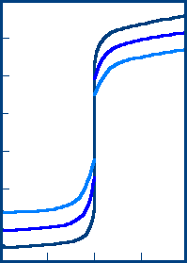
浓度对滴定突跃的影响
pH
12
10
8
6
4
2
10.7
9.7
8.7
7.0
5.3
4.3
3.3
浓度增大10倍，突跃增加2个pH单位。
5.3~8.7
0.01mol·L⁻¹ 0.1mol·L⁻¹ 1mol·L⁻¹
4.3~9.7
3.3~10.7

Slide 23
二、强碱滴定弱酸
强碱滴定一元弱酸的基本反应：
HB + OH⁻ ＝B⁻ + H₂O

Slide 24
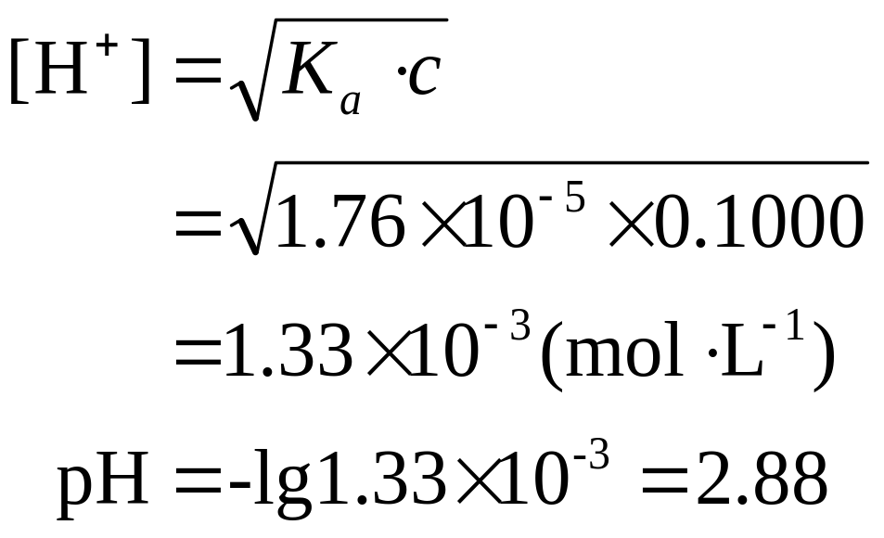
（二）、一元弱酸的滴定
例：0.1000mol/L NaOH 滴定20.00mL 0.1000mol/L HAc。
（1）滴定过程中pH值的变化
a. 滴定前：V_{b}=0
pH
溶液组成：
0.1000 mol·L^{–1} HAc
14
12
10
8
6
4
2
pH值计算：
0 10 20 30 40
v(NaOH/ml)

Slide 25
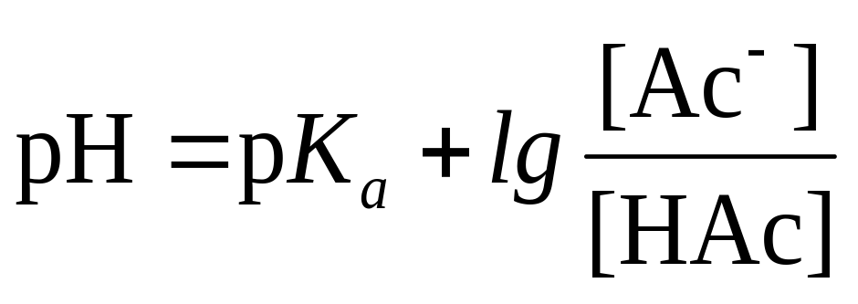
(2)滴定开始至化学计量点前
溶液中未反应的HAc和反应所生成的Ac⁻组成共轭酸碱对。溶液的pH值：

Slide 26
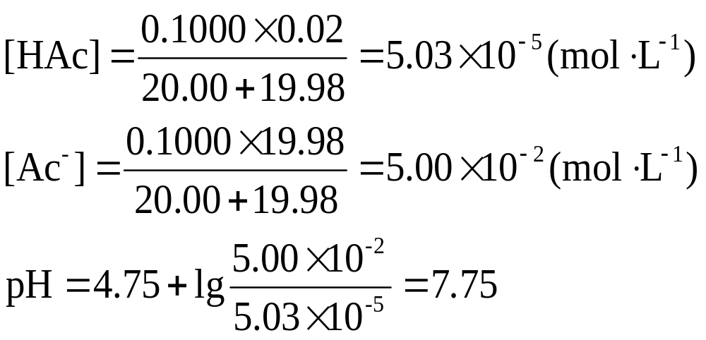
当滴入NaOH溶液19.98mL时，溶液中

Slide 27
例：0.1000mol/L NaOH 滴定20.00mL 0.1000mol/L HAc。
（1）滴定过程中pH值的变化
pH
b. 滴定开始至化学计量点前 V_{b}＜V_{a}
14
12
10
8
6
4
2
溶液组成：
HAc－NaAc
pH值计算： pH＝7.75
0 10 20 30 40
v(NaOH/ml)

Slide 28
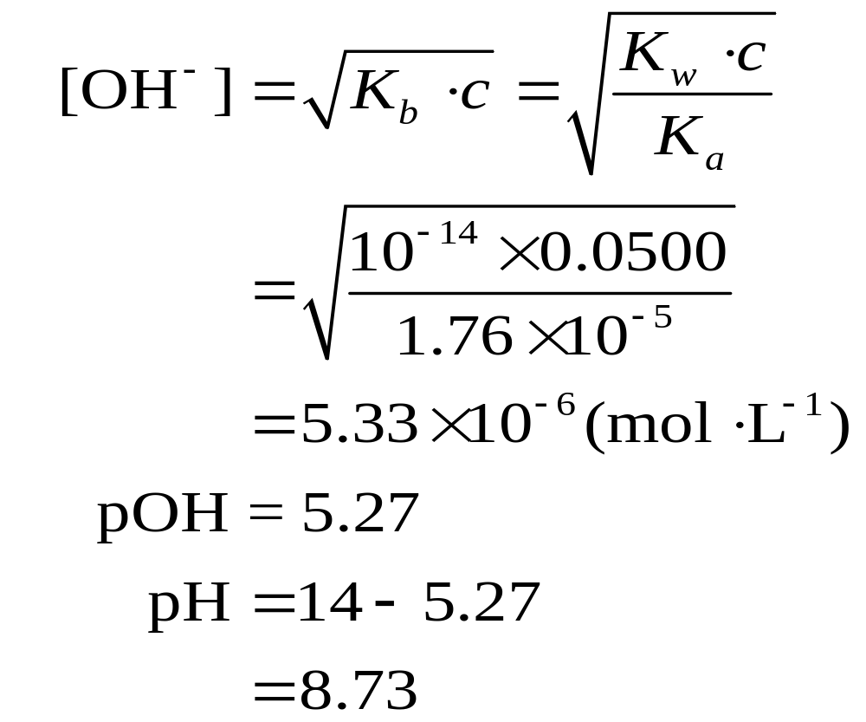
C、化学计量点
当滴入NaOH溶液20.00mL时，HAc全部被中和生成NaAc，溶液显碱性。

Slide 29
（二）、一元弱酸的滴定
例：0.1000mol/L NaOH 滴定20.00mL 0.1000mol/L HAc。
（1）滴定过程中pH值的变化
pH
c. 化学计量点时 V_{b}＝V_{a}
14
12
10
8
6
4
2
溶液组成：
NaAc
pH值计算：
pOH=5.27 pH=8.73
0 10 20 30 40
v(NaOH/ml)

Slide 30
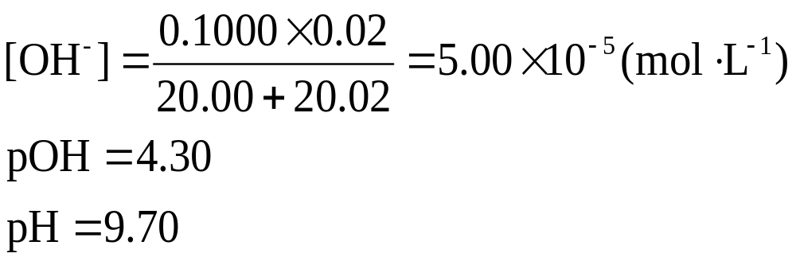
d 化学计量点后
由于过量的NaOH存在，溶液的pH值取决于溶液中过量的NaOH的浓度。当加入NaOH溶液20.02 mL时。

Slide 31
（二）、一元弱酸的滴定
例：0.1000mol/L NaOH 滴定20.00mL 0.1000mol/L HAc。
（1）滴定过程中pH值的变化
pH
d. 化学计量点后 V_{b}＞V_{a}
14
12
10
8
6
4
2
溶液组成：
NaAc-NaOH
pH值计算：
如加入NaOH体积，V_{b}= 20.02 mL
pOH=4.30 pH=9.70
0 10 20 30 40
v(NaOH/ml)

Slide 32
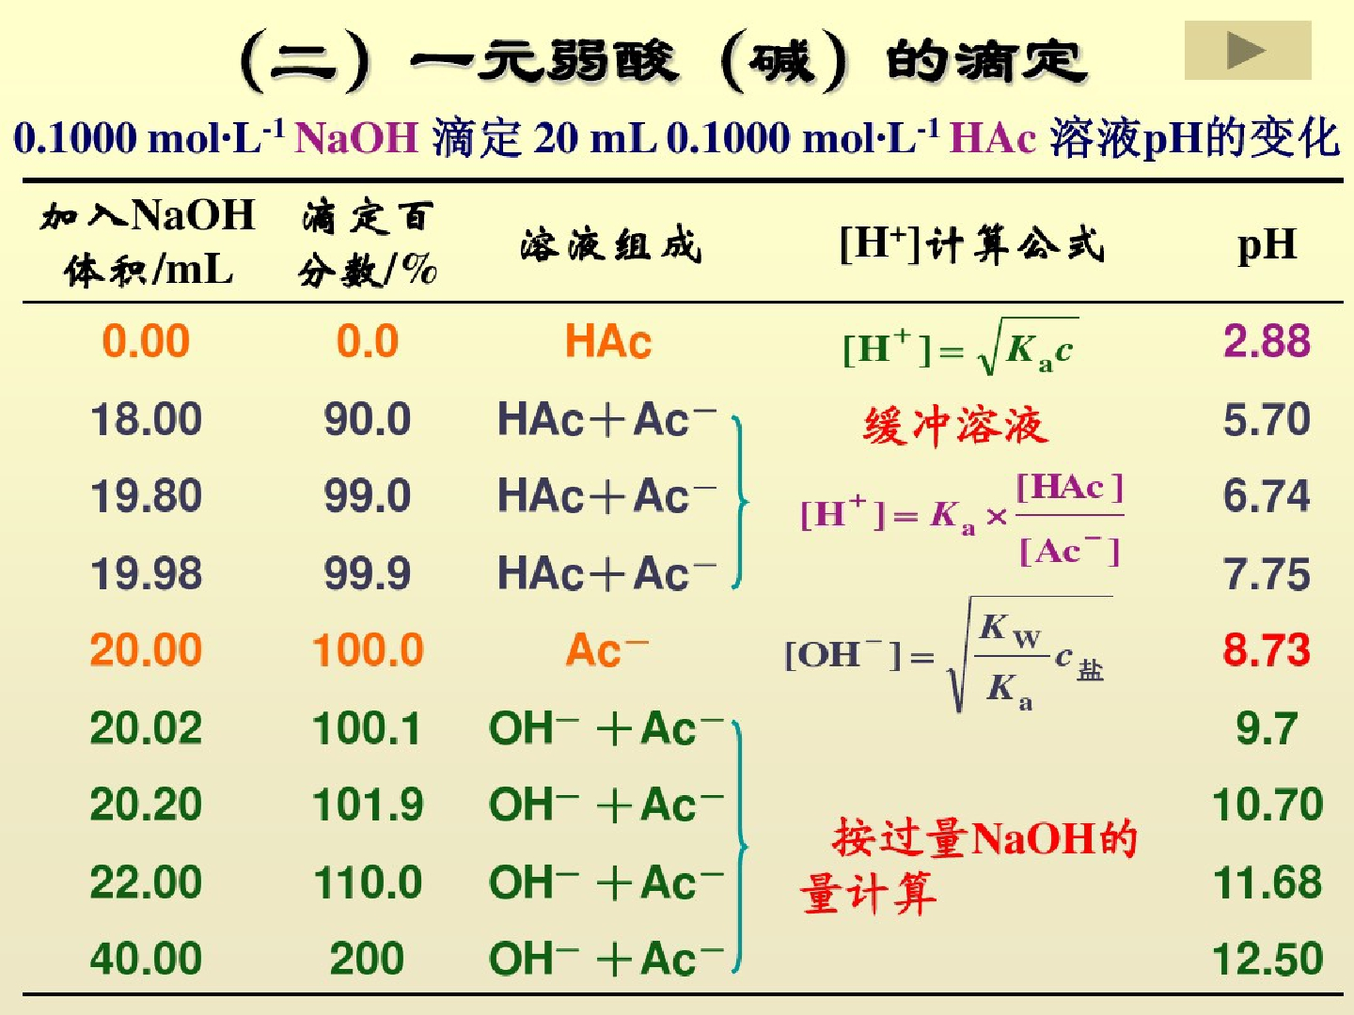

Slide 33
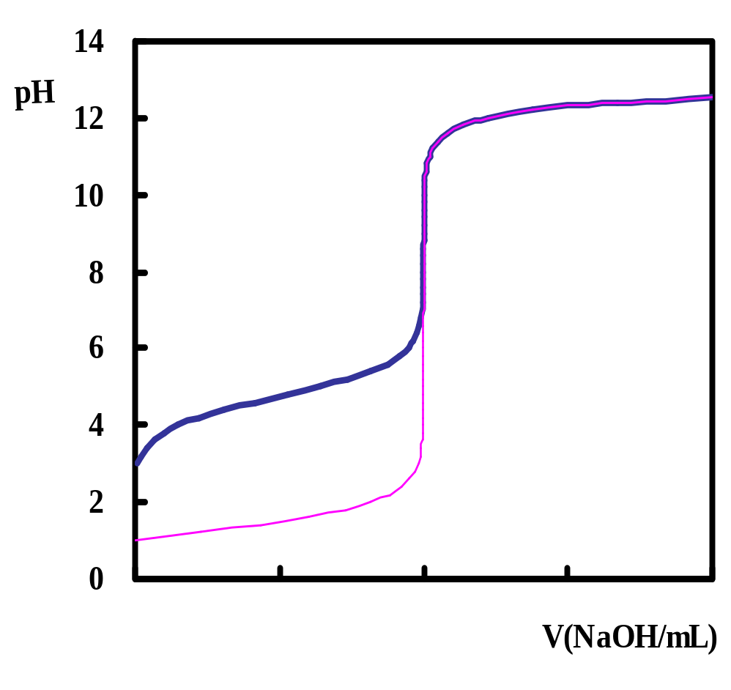
（2）滴定曲线的讨论及指示剂的选择
a.滴定曲线起点高
b. 化学计量点前，pH值变化先快，后慢，再快。
酚酞
甲基红
突跃范围
HAc
甲基橙
c.滴定突跃范围小
d.指示剂选择
0 10 20 30 40
选择酚酞
0.1000mol/L NaOH滴定0.1000mol/LHAc的滴定曲线

Slide 34
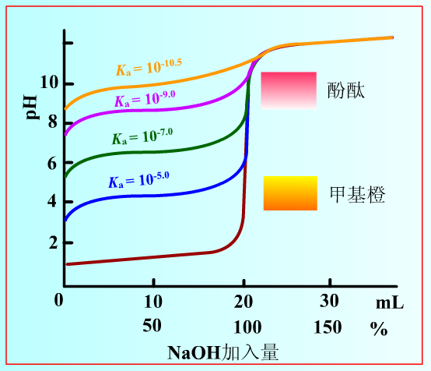
弱酸滴定曲线的讨论：
e.随着弱酸K_{a}^{Ɵ} 变小，突跃变小，K_{a}^{Ɵ}在10⁻⁹左右突跃消失;
f.直接滴定条件：
c_{r}K_{a} ^{θ} ≥10⁻⁸

Slide 35

(三)、多元酸和混合酸的滴定
1．多元酸的滴定
通常，对于多元酸的滴定，首先根据c·K_{a}≥10⁻⁸的原则，判断它是否能准确进行滴定，然后看看相邻两级的K_{a}比值是否大于10⁴，再判断它能否准确地进行分步滴定。

Slide 36
例如，H₃PO₄可分三级离解，其离解常数
分别为：
K_{a1}＝7.52×10⁻³，K_{a2}＝6.23×10⁻⁸，K_{a3}＝2.20×10⁻¹³
当用强碱对它进行滴定时，滴定反应也是分步进行的。

Slide 37
例如：以0.1mol·L⁻¹的NaOH溶液滴定 0.1mol·L⁻¹的H₃PO₄，
（1）cK_{a1}＞10⁻⁸，且K_{a1}/K_{a2}＞10⁴，故可得到第一个滴定突跃；
（2）cK_{a2}恰好在10⁻⁸数量级上，且K_{a2}/K_{a3}＞10⁴，故也可得到第二个滴定突跃；
（3）但cK_{a3}＜10⁻⁸，因而第三级离解的H⁺不能被滴定。

Slide 38
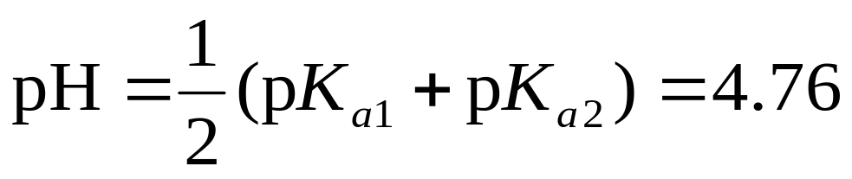
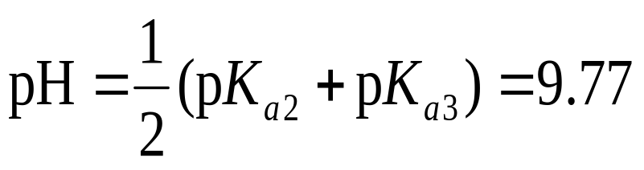
用NaOH溶液滴定H₃PO₄达到第一化学计量点时，得到两性物NaH₂PO₄，溶液的pH值按
[H⁺] = （K_{a1} K_{a2}）^{-1/2} 计算，可得：
甲基橙
橙变黄
第二化学计量点产物为Na₂HPO₄，用相同方法计算可得：
酚酞和百里酚酞
无色变为浅蓝色

Slide 39
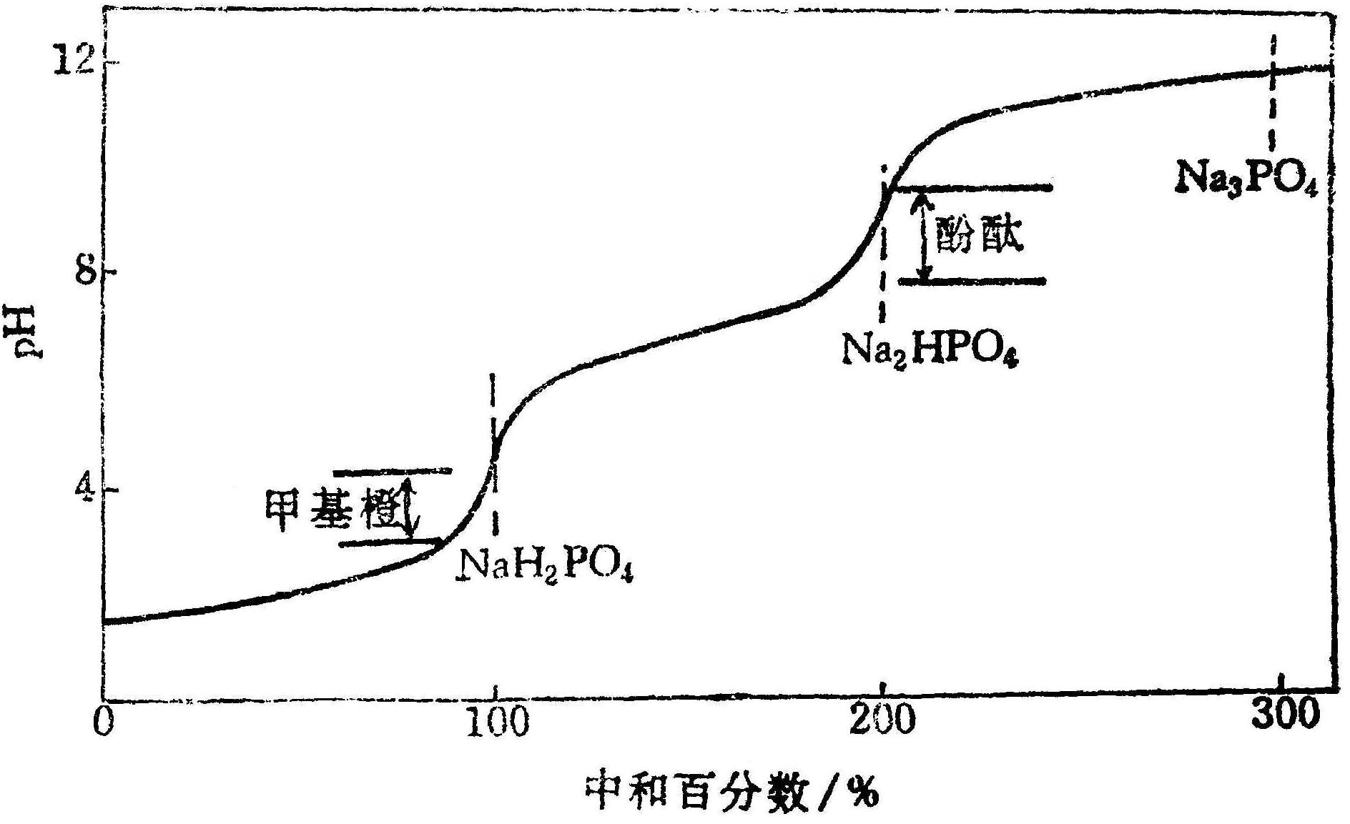

Slide 40
2.多元碱的滴定
多元碱的滴定与多元酸的滴定类似，有关多元酸分步滴定的结论也适用于强酸滴定多元碱的情况。

Slide 41
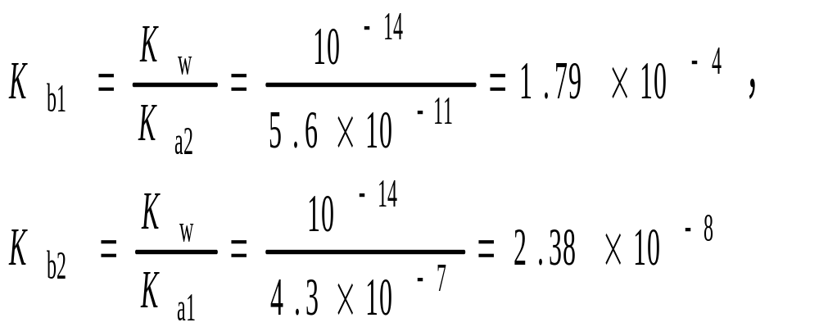
2.多元碱的滴定
Na₂CO₃是二元弱碱，

Slide 42
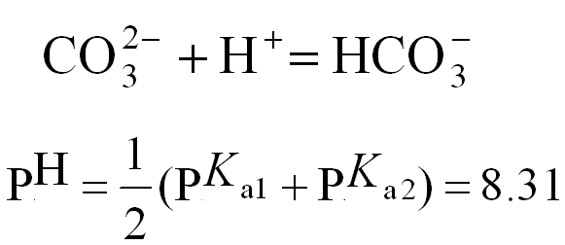
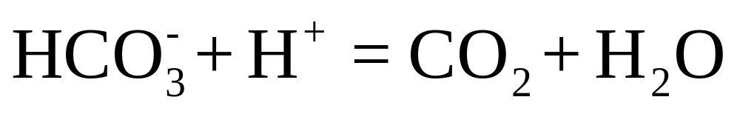
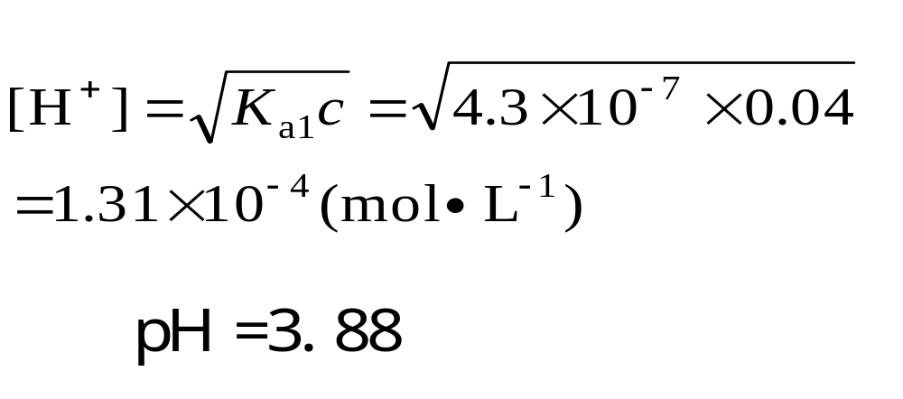
用HCl滴定时，第一化学计量点：
第二化学计量点：
饱和CO₂水溶液浓度

Slide 43
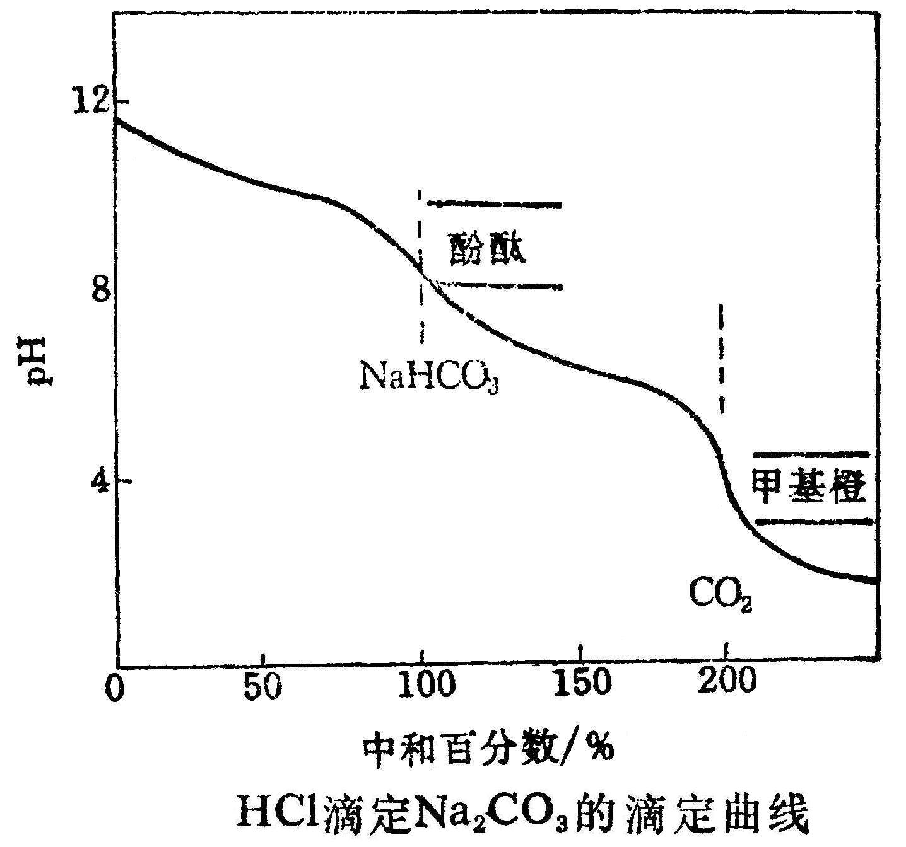

Slide 44

指示剂选择原则：变色范围全部或部分落在滴定突跃范围之内。
弱酸或弱碱的滴定：
影响滴定突跃大小的因素：C、 K_{a}
准确滴定条件（指示剂指示终点）：
cK_{a}^{θ}≥10⁻⁸，cK_{b}^{θ}≥10⁻⁸（TE%≤±0.1%）

Slide 45

三、酸碱标准溶液的配制与标定
NaCO₃ + 2HCl=2NaCl + CO₂ + H₂O
Na₂B₄O₇ + 2HCl + 5 H₂O =2NaCl + 4H₃BO₃
C₆H₄(COO)₂HK + NaOH = C₆H₄(COO)₂NaK + H₂O
H₂C₂O₄ + 2OH⁻ = C₂O₄²⁻ + 2H₂O

Slide 46
三、酸碱标准溶液的配制与标定
（1）、酸标准溶液
a. HCl标准溶液
无水碳酸钠（Na₂CO₃）
硼砂（Na₂B₄O₇·10H₂O）
（2）、碱标准溶液
b. NaOH标准溶液：注意CO₂的影响
草酸（H₂C₂O₄·2H₂O）
邻苯二甲酸氢钾（KHC₈O₄）

Slide 47
第十三章 滴定分析
§13.1 滴定分析概述
§13.2 分析结果的误差和有效数字
网课

Slide 48
二、滴定分析的操作程序
标准溶液的配制
标准溶液的标定
被测物质含量测定
1、标准溶液的配制
直接配制法
基准物质(primary standard substance) :能用于直接配制标准溶液或标定待测溶液的物质。必备条件：
a、纯度高；
b、性质稳定；
c、实际组成与化学式完全相符；
d、最好具有较大的摩尔质量。
间接配制法

Slide 49
常用的基准物质有：
草酸(H₂C₂O₄·2H₂O)、
无水碳酸钠(Na₂CO₃)、
硼砂(Na₂B₄O₇·10H₂O)、
邻苯二甲酸氢钾[C₆H₄(COO)₂HK]
重铬酸钾（K₂Cr₂O₇)

Slide 50
2、标准溶液的标定（比较）
标定(standardization) ：用基准物质确定标准溶液浓度的操作过程。
比较：用已知准确浓度的标准溶液确定另一标准溶液浓度的操作过程。
标准溶液用前必须标定！
3、被测物质含量测定

Slide 51
§13.2 分析结果的误差和有效数字
一、误差产生的原因及其分类
误差(error) ：测量值与真实值之差。
系统误差(systematic error)
随机误差(accidental error)

Slide 52
二、对测量结果好坏的描述方法
1、准确度与误差
准确度(accuracy)：测量值与真实值相符
的程度。
误差: 衡量准确度高低的尺度。
表示方法:
绝对误差：E=x-T
相对误差：R_{E}=E/T×100%

Slide 53
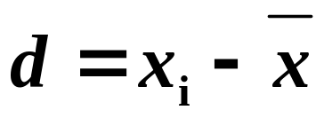
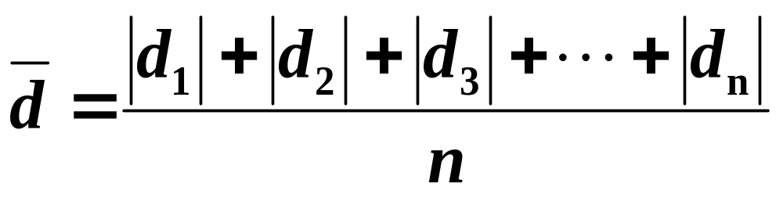
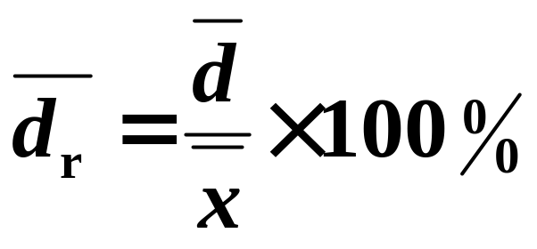
2、精密度与偏差
精密度(precision)：多次分析结果之间的
相互符合程度。
偏差(deviation) ：衡量精密度高低的尺度。
表示方法：
绝对偏差：
平均偏差：
相对平均偏差：

Slide 54
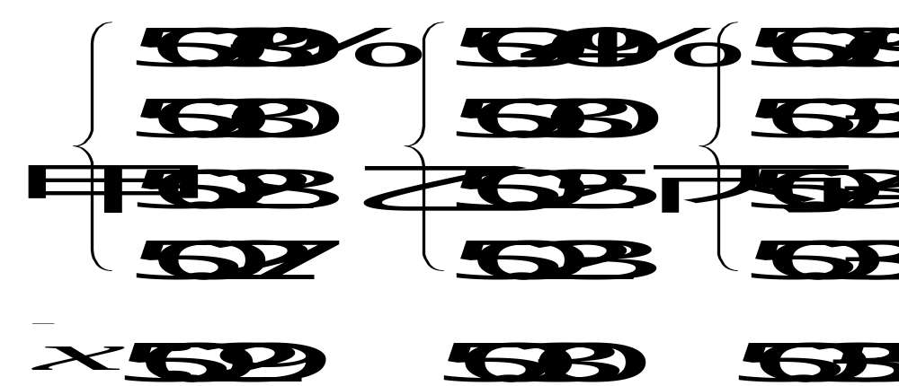
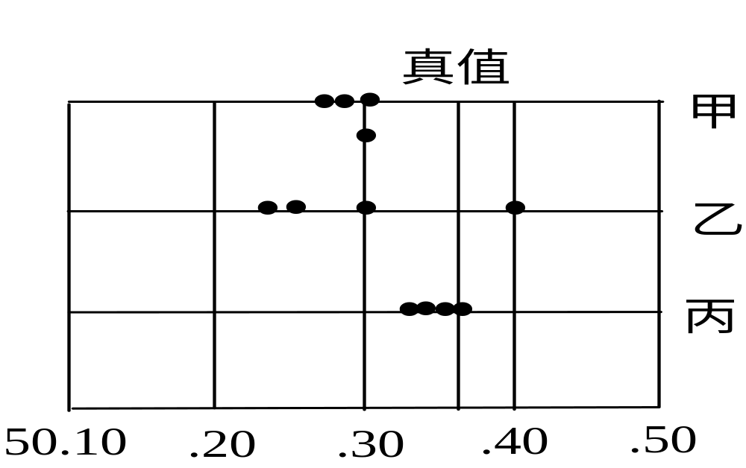

Slide 55
3、准确度与精密度的关系
甲
乙
丙
精密度高是准确度高的必要条件但不是充分条件。

Slide 56
准确度高一定需要精密度高，但精密度高不一定准确度高。
精密度是保证准确度的先决条件。
精密度低说明所测结果不可靠，也就失去了衡量准确度的前提。

Slide 57
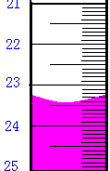
（四） 有效数字及其运算规则
一、有效数字
有效数字——实际上能测量得到的数字。
它由全部准确数字和最后一位不确定数字组成。
23.43、23.42、23.44mL
最后一位无刻度，估计的，不是很准确，但不是臆造的，称可疑数字。
** 记录测定结果时，只能保留一位可疑数字。

Slide 58
有效数字的识别
（1）非零数字均为有效数字；
（2）非零数之间的“0”为有效数字；
（3）非零数前的“0”不是有效数字，只起定位作用；
（4）非零数后的“0”
•小数部分非零数后的“0”为有效数字
•非零整数后的“0”，不确定（改用科学记数法）
（5）表示倍数的自然数，不是测定值，有效数字位数是任意的；
（6）对数值的有效数字位数，等于小数部分数字位数。

Slide 59



2. 有效数字计算规则
通常采用“四舍六入五留双”的规则:
当被修约数等于或小于4时则舍弃；
被修约数等于或大于6时则进位;
当被修约数为5，而其后面又没有数字时，
若前一位是偶数(包括0)则舍去5；前一位是奇数则进位，使整理后的最后一位为双数。
当被修约的5的后面还有数字，则须进位。

Slide 60
例：将下列数字修约为两位有效数字。
（1）3.148 （2）7.3976
（3）7.35 （4）74.5
（5）2.451 （6）83.5009
注意：不能分次修约

Slide 61
有效数字的运算规则：
1、加减法：以小数点后位数最少的为准。
2、乘除法：以有效数字位数最少的为准。
3、以对数表示的pH、pK及lgc等, 其有效数字的位数, 仅取决于小数部分的位数。
4、常数π、e等乘除因子，需几位取几位。
5、运算中，各数据可暂时多保留一位，终了时再修约。
6、表示准确度或精密度时，一般只取一位有效数字；表示组分含量时，取小数点后两位。

